Slide 1

Etter pandemien:
ET NYTT KAPITEL I REGIONALT SAMARBEID?
Kai Eide

Slide 2
Hva kjennetegner norsk økonomi?
- Norsk økonomi «går veldig godt», men så plutselig...
- Stor avhengighet av sokkelen og havnæringer.
- Liten eksponering mot vekstmarkeder utenfor Europa.
- Taper markedsandeler globalt.
- Økende underskudd i handelsbalansen, O&G unntatt
- Trenger fordobling av fastlands-industrien inn 2040.
NORGE MÅ FYLLE EKSPORTGAPET

Slide 4
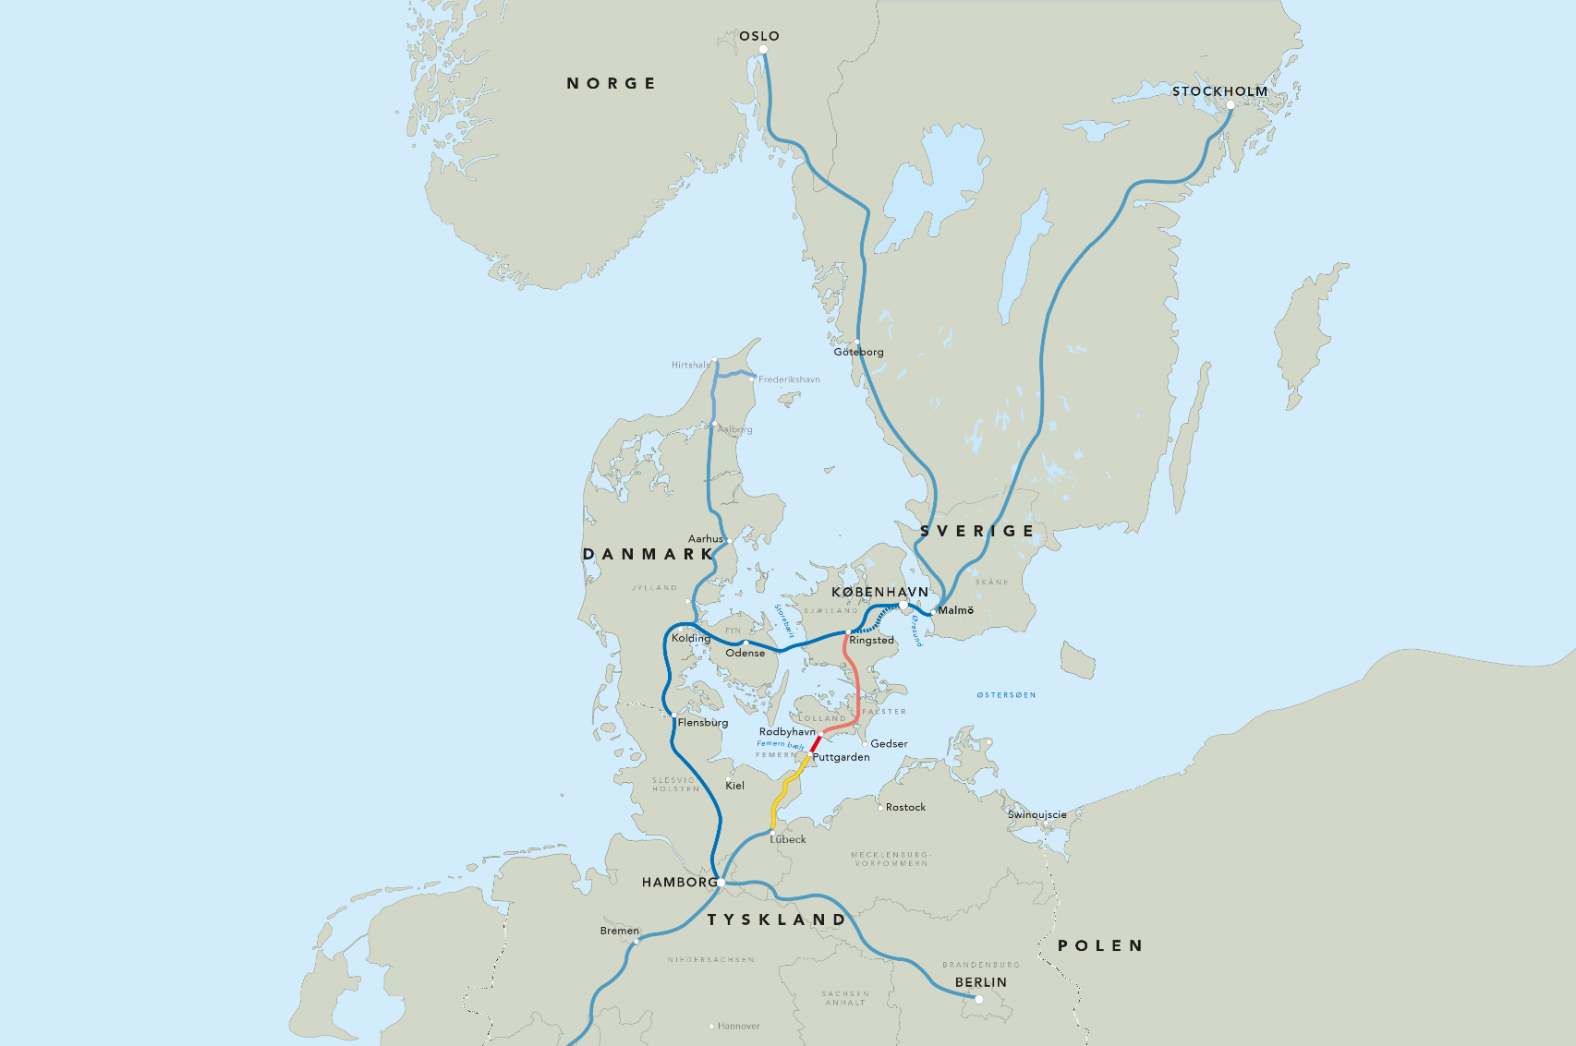
Klikk for å redigere tekststiler i malen

Slide 6
Handel med tjenester mellom Norge og Sverige, Danmark, Finland
Menon Economics
23.10.2020
6

Slide 7
Utenlandske datterselskaper sammenstilt

Slide 8
Utenlandske datterselskap i Norge

Slide 9
Norske IKT-datterselskaper

Slide 10
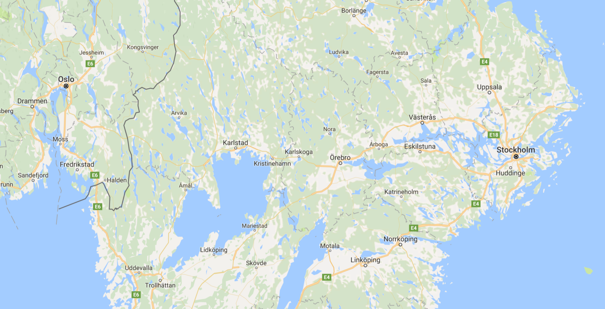
I morgon
2.55
0.40
Kapacitetsökning på Värmlandsbanan
och Mälarbanan
0.35
0.40
0.30
0.30
0.35
Nytt spår Ski/Lilleström-Arvika 103/96 km (- 50 km) -1t30m
0.45
Nytt spår Kristinehamn-Örebro
65 km (-50 km) -1t

Slide 11
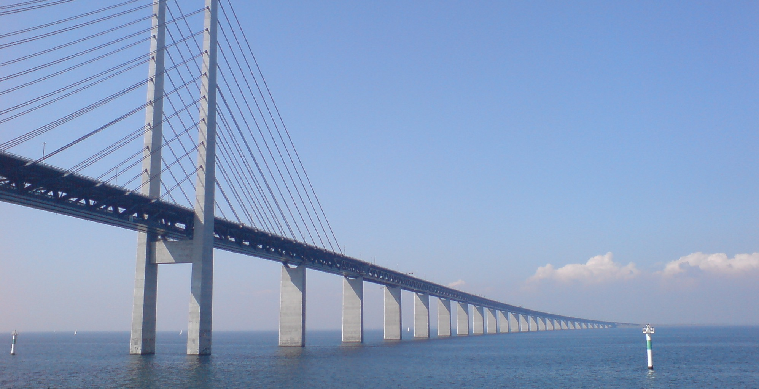

Slide 12
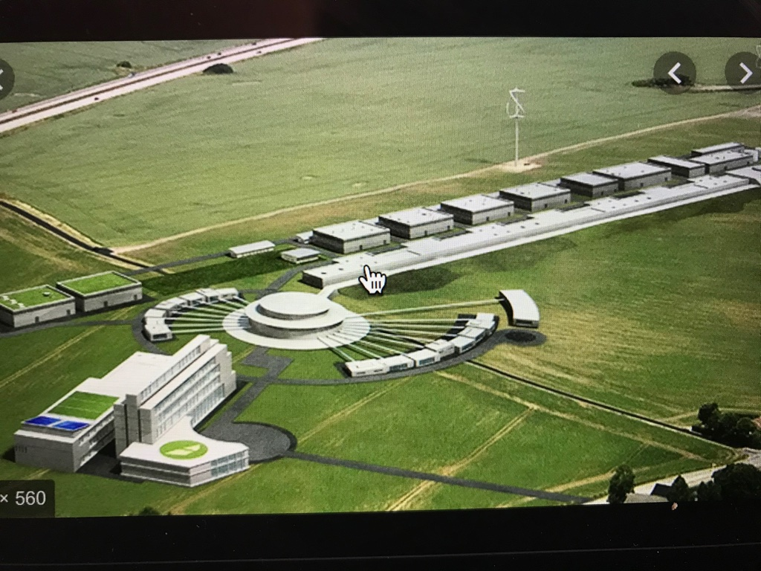

Slide 14
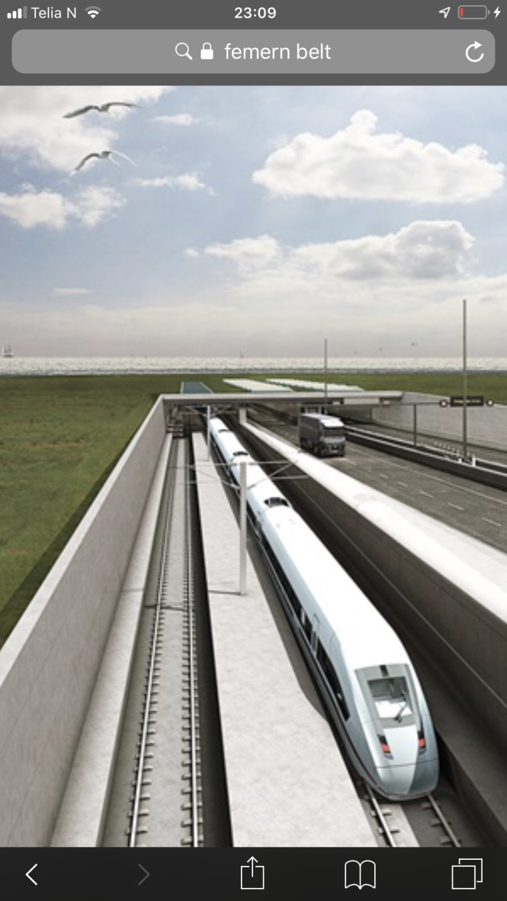
Fehmern-forbindelsen. Oppstart 2020

Slide 15
Hva har forandret seg?
- Klimakrisen har skapt nytt behov for regionalt samarbeid!
Infrastruktur utpeker seg som et kritisk punkt.
Grenseoverskridende transport på vei, bane og sjø.
Ny teknologi utvikles i regionen, innen elektrifisering og smart infrastruktur.
Integrasjon kan gjøre regionen slagkraftig i internasjonal konkurranse.
Pandemien har vist behovet for samarbeid om beredskap. Geografisk nærhet er en stor fordel.
Landene i regionen må identifisere muligheter og behov.
MEN DET KREVER POLITISK VILJE TIL Å UTFORSKE NABOSKAPET

Slide 16
Hva kan vi tjene på dette?
- En bedre klimapolitikk
- Bedre beredskap
- Lettere adgang for turisme til og fra land i regionen – og Europa
- Større og bredere forskningssamarbeid
- Et mer integrert arbeidsmarked
- En mer attraktiv region for kapital, forskning, innovasjon
- Raskere og mer klimavennlig transport av varer og personer
- Styrket konkurransekraft og ny eksport
HVA ER ALTERNATIVET? PERIFERISERING!

Slide 17

Takk for oppmerksomheten!

